Slide 1
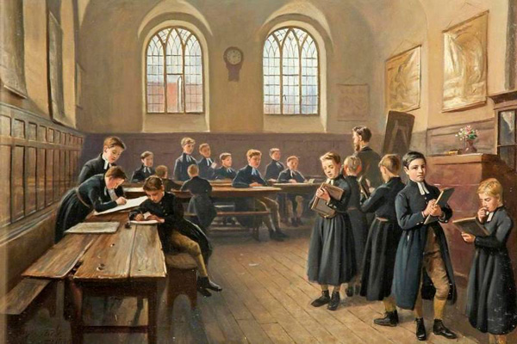
Всемирная история
9
Тема:
Народное образование. Гуманитарные науки. Искусство
класс

Slide 2
ПЛАН
1) Народное образование
2) Философия и идеи колониализма
3) Музыка
4) Изобразительное искусство

Slide 3
Народное образование
Развитие техники повлекло за собой потребность в высококвалифицированных специалистах и рабочих
Это привело к росту грамотности населения.
Расширилась сеть привилегированных образовательных заведений
Однако в ряде стран бедственное положение народа, плохие жилищные условия, необходимость зарабатывать на жизнь с детства вынуждали многих детей бросать школу, не закончив учёбы
В развитых государствах было учреждено общее обязательное бесплатное обучение детей в возрасте до 12 – 13 лет

Slide 4
Отрицательные черты
В то же время нельзя было не заметить и отрицательные черты образования.
К примеру, в некоторых странах молодёжь воспитывали в духе национализма, расизма.
В частности, образовательная система США была пропитана духом расизма.

Slide 5
Образование в США
Для негритянских детей были открыты отдельные школы, в которых давался меньший объём знаний по сравнению со школами для белых детей
Отголоски борьбы против расизма, царившего в стране, нашли своё отражение в произведении Гарриет Бичер-Стоу «Хижина дяди Тома»

Slide 6
Изменения
В этот период в сфере народного образования Востока начали пропагандировать достижения Запада
К началу ХХ в. ускоренное развитие естественных наук, ещё более быстрое развитие техники, необходимые для общественного прогресса
Создали условия укрепления статуса научного мировоззрения, свободного от религиозных предрассудков

Slide 7
Содержание произведений
В гуманитарных областях появились философские, экономические и социологические произведения, отражающие реальные события того времени
Писатели создавали произведения, воспевающие построение гуманного общества, обеспечивающего лучшую жизнь людям, демократию, равенство. Однако были и другие произведения, призывающие к накоплению богатств любым путём

Slide 8
Литература и история
В этот период были созданы условия для демократического развития культуры, литературы и искусства
Особенно это нашло своё чёткое отражение в литературе. Поэтому появились критический реализм и натурализм
Историки собрали очень большой материал о разных периодах развития общества

Slide 9
Основа идеологии
В начале ХХ века учёные гуманитарной сферы обратились к тщательному изучению новых социально-экономических процессов
Как и раньше, в этот период проблема вечной борьбы – добра и зла – составила основу идеологической, идейной жизни людей

Slide 10
Философия
В этот период философская наука также активно развивалась
Если раньше обращалось внимание на просвещение, то теперь усилился интерес к правам человека
В обществе укрепилось мнение, что наука может помочь в решении всех социальных проблем

Slide 11
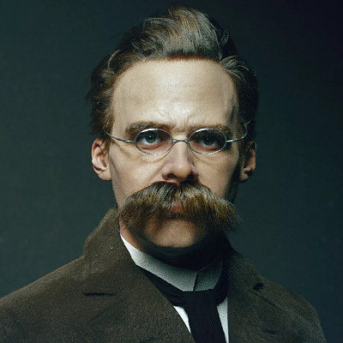
Фридрих Ницше
Один из знаменитых философов Фридрих Ницше рассматривал волю человека в качестве высшего принципа бытия.
Он стремился обосновать, что в человеке соединены воедино творец и тварь.
Под влиянием зороастризма он написал своё произведение «Так говорил Заратустра», в котором выдвинута идея сочетания сильной личности с романтическим идеалом «человека будущего»
Фридрих Ницше

Slide 12
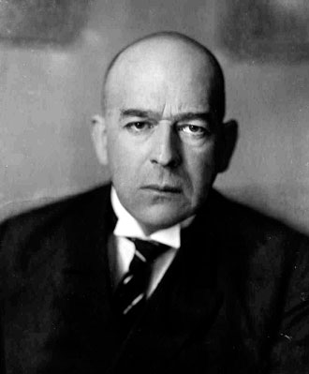
Освальд Шпенглер
О.Шпенглер выступил против евроцентризма.
Он абсолютизировал идею о культуре как множестве замкнутых организмов, выражающих коллективную «душу» народа.
Эти мысли нашли своё отражение в его произведении «Закат Европы».
Освальд Шпенглер

Slide 13
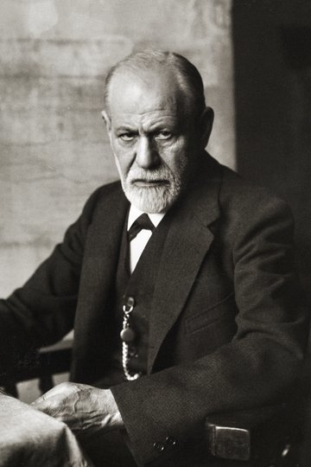
Зигмунд Фрейд
З.Фрейд – основатель психоанализа, признанный во всём мире врач-психиатр и психолог
Его труды оказали большое влияние на развитие литературы и искусства Европы конца XIX - начала XX века
Зигмунд Фрейд

Slide 14
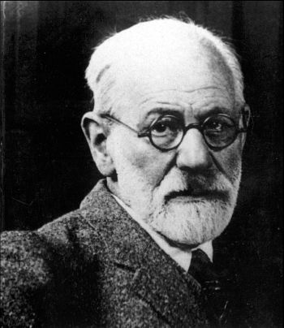
Революция Фрейда
Сущность совершённой Фрейдом великой революции состоит в том, что, отрицая представление Декарта о человеке, Фрейд разработал метод свободных ассоциаций как основу психоаналитической терапии.
Согласно традиционному психоанализу, бессознательность объяснялось как процесс, который невозможно познать.
З.Фрейд

Slide 15
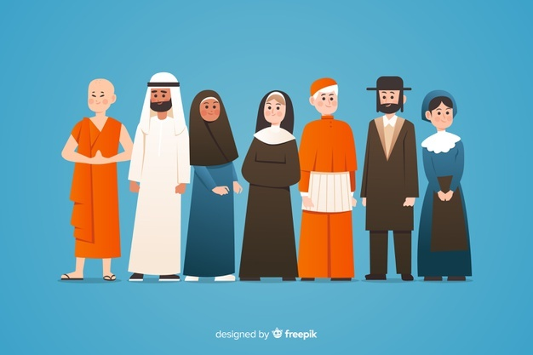
Факторы сближения народов
Была выдвинута идея о том, что периодическая модель исторического развития
Мировые религии (буддизм, христианство, ислам) являются основным фактором, сближающим народы
Таким образом, церковь терпимо начала воспринимать принцип свободы совести, свободы вероисповедания, а также равенство всех религий

Slide 16
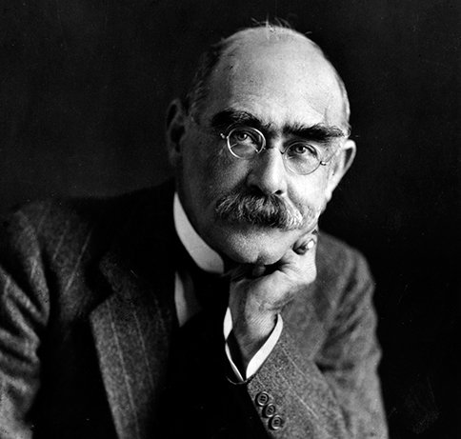
Содержание произведений
Ряд писателей в своих произведениях превозносили Британскую империю, «владычицу» морей и океанов, чьё «солнце никогда не заходит».
Эти писатели выдвинули идею о том, что «белый» человек превосходит других и готов «просвещать» «цветные» народы.
Такие идеи встречаются и в книге «Грусть по бремени белого человека» английского писателя Р.Киплинга.
Редьярд Киплинг

Slide 17
Музыка
Реализм и народность в музыке развились в борьбе против декадентской изощрённости и сложности формы
В этот период в Мюнхене прославились «Саломея», «Электра», «Кавалер роз» композитора Рихарда Штрауса, родившегося в австрийской семье в Мюнхене
«Песни об умерших детях», цикл «Волшебный рог мальчика» австрийского симфониста Густава Малера и др.

Slide 18
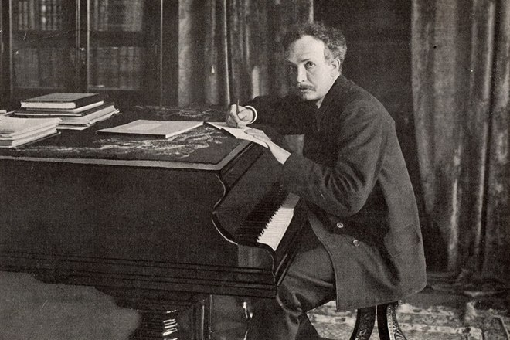
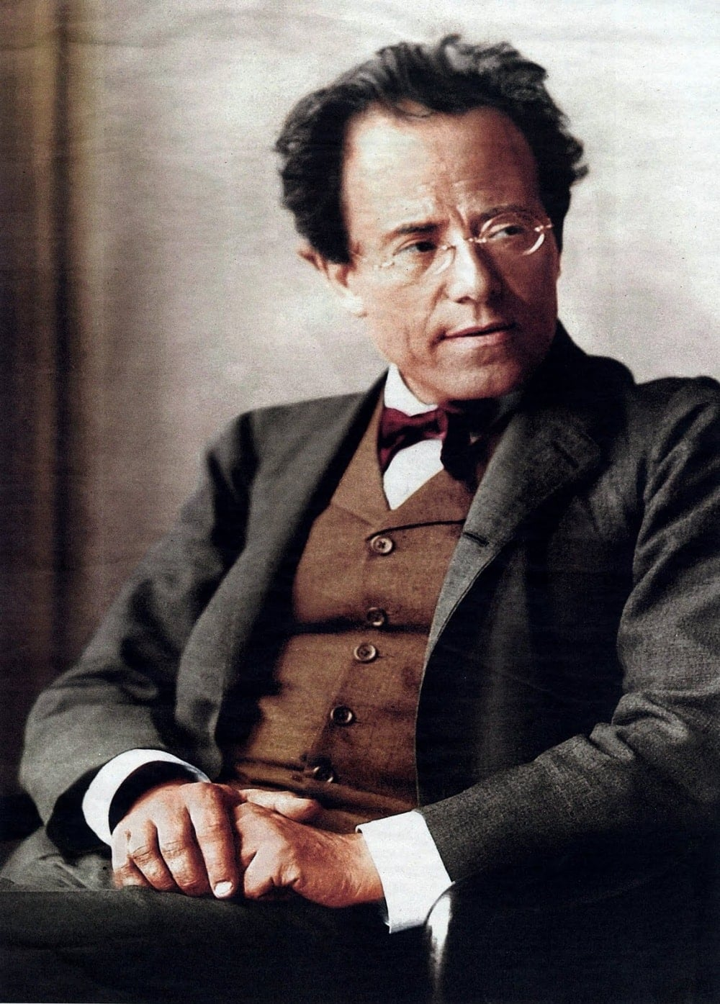
Композиторы
Социального звучания музыкальных произведений Г.Малер добился слиянием сложных музыкальных тем с простыми народными мелодиями
Рихард Штраус возродил традиции моцартовской оперы
Австрийский композитор Густав Малер продолжил традиции Бетховена

Slide 19
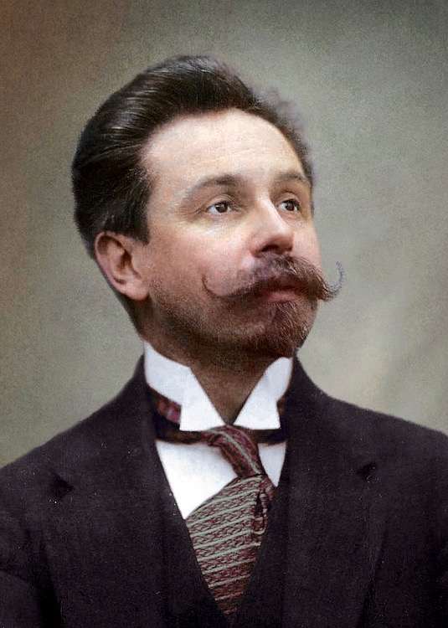
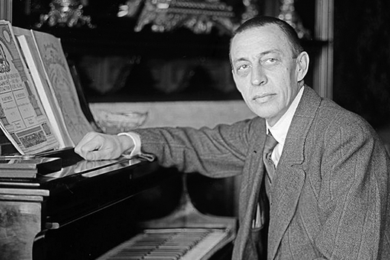
Российские композиторы
Российский композитор-новатор А.М.Скрябин воплотил в музыке новые идеи и образы
Композитор, пианист и дирижёр С.В.Рахманинов в своих лирических симфониях создал романтический образ родины

Slide 20
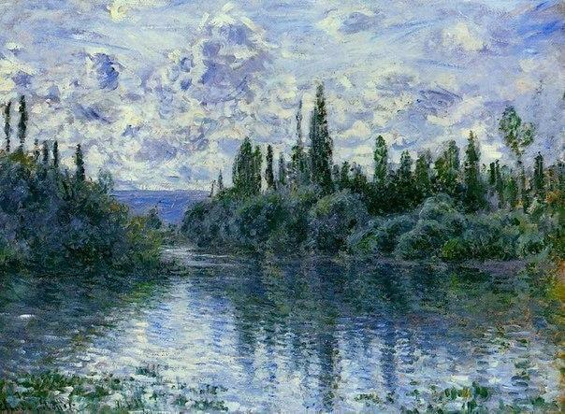
Импрессионизм
В живописи возникло несколько новых направлений.
Одним из них был импрессионизм.
Художники, творившие в этом направлении, стремились запечатлеть реальный мир в его подвижности и изменчивости, передать свои мимолётные впечатления.
Клод Моне

Slide 21
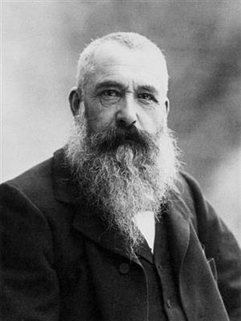
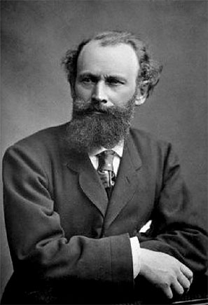
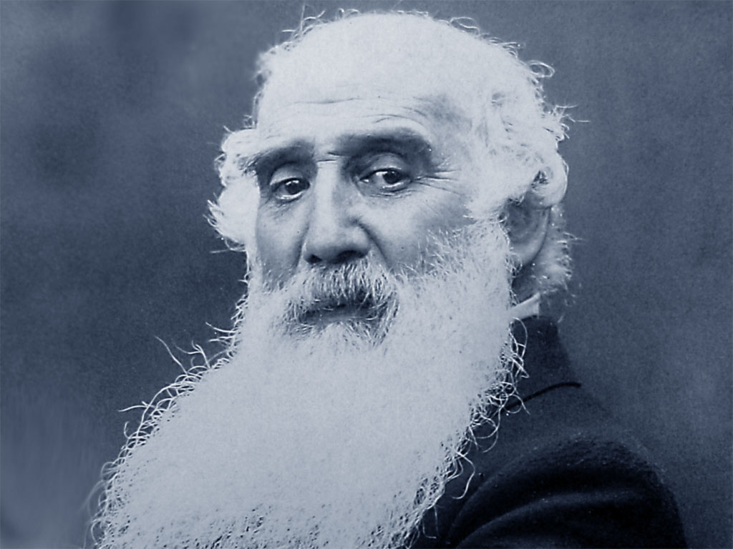
Художники импрессионисты
Эдуард Мане, Клод Моне, Огюст Ренуар и Камиль Писсарро были наиболее талантливыми представителями импрессионизма.
В их произведениях, выполненных светлыми, трепетными красками, выражена бесконечная любовь к жизни.
Эдуард Мане, Клод Моне, Камиль Писсарро

Slide 22
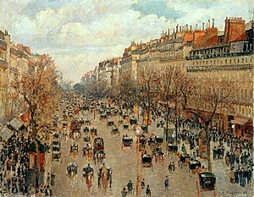
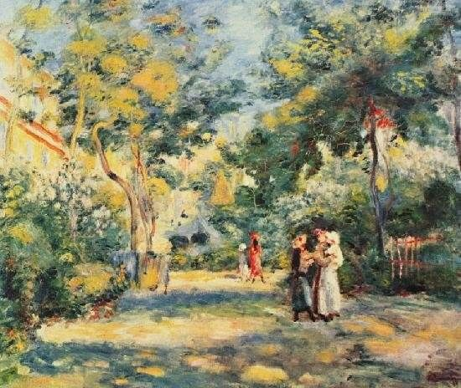
Новые средства
Импрессионисты нашли новые технические средства передачи солнечного света, пространства и глубины.
Однако они не ставили перед собой задачу показать внутренний мирт человека, его положение в социальной действительности
Картины Камиля Писсарро и Огюста Ренуара

Slide 23
Постимпрессионизм
Представители постимпрессионизма Поль Сезанн, Поль Гоген и Винсент ван Гог изображали в своих произведениях трудную жизнь простых тружеников, рабочих
Знаменитый китайский художник Дзен Боньян изобрёл удобный способ рисования на шёлковой ткани

Slide 24
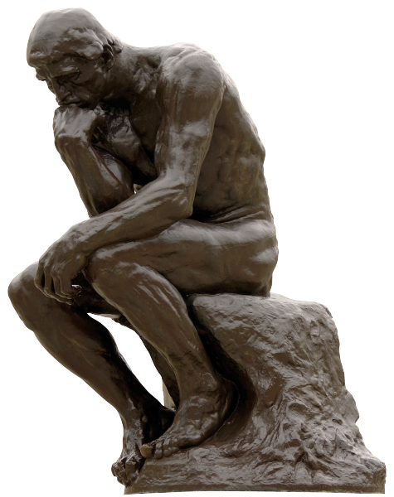
О.Роден
Увидев произведение «Мыслитель» великого французского скульптора О.Родена, уже никто не поверит в то, что человек является игрушкой в руках «высших» сил, как старались внушить декаденты

Slide 25
Вывод
В заключение можно сказать, что гуманитарные науки, литература и искусство
Стали жизненной потребностью эпохи и послужили формированию различных идеологий

Slide 26
Решите тест!
1) Кто является первооткрывателем радиоволн?
А) Попов
В) Герц
С) Гершвин
Д) Планк

Slide 27
Решите тест!
2) В конце XIX века в европейском изобразительном искусстве появилось новое направление – импрессионизм. Найдите его представителей.
А) Э.Мане, К.Моне
В) Г.Ибсен, К.Писсарро
С) Г.Малер, Р.Штраус
Д) Ш.Гарнье, О.Перре

Slide 28
ЗАДАНИЯ ДЛЯ САМОСТОЯТЕЛЬНОЙ РАБОТЫ
Прочитать параграф № 40
Выпишите в тетрадь термины и их значение
Выполните работу по методу «Коллаж»

Slide 29
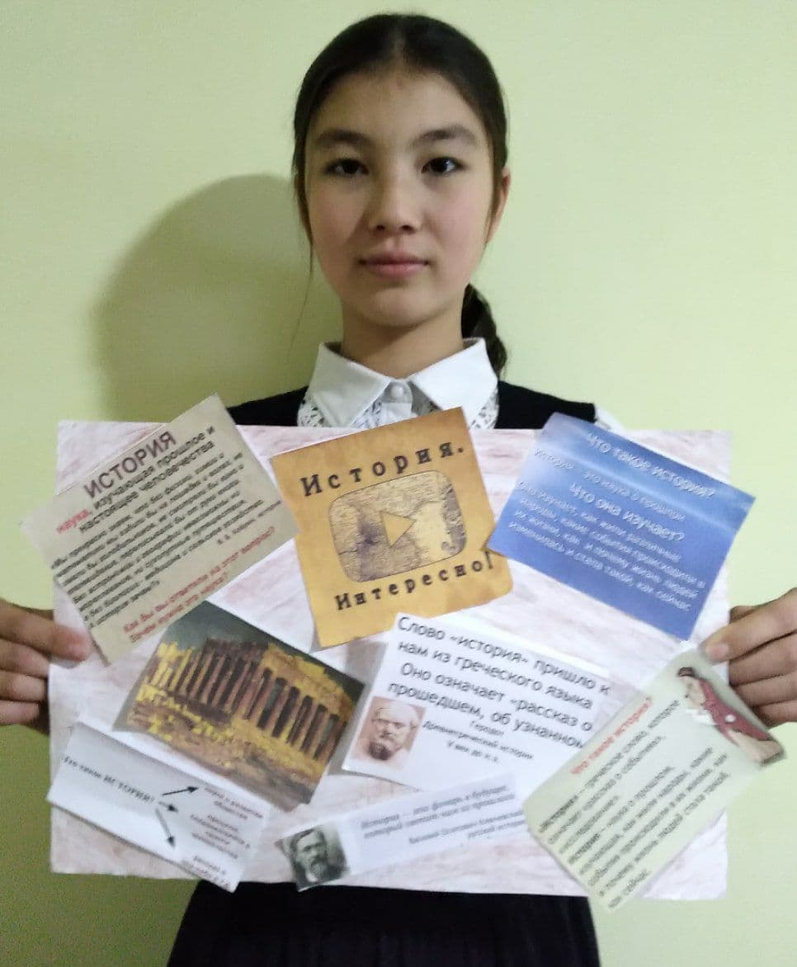
Метод «Коллаж»
Коллаж от фр. Coller – приклеивание, соединение в одно разнородных элементов.
Рисунками и символами, терминами, высказываниями показать тему.

